Slide 1
BK tehnike za rad s nesanicom
Terezija Mihaliček, mag. psych.

Slide 2
Što je nesanica?
Iskustvo kada osoba ne spava dobro noću, a loš san utječe na to kako se osjeća tijekom dana
Nisu samo problemi sa spavanjem – posljedice povezane sa cijelim danom (umor, razdražljivost..)
Javlja se i s drugim poremećajima spavanja (narkolepsija, apneja, motorički poremećaji tijekom spavanja, parasomnije, poremećaji cirkadijurnog ritma spavanja..)
Povezanost nesanice i raspoloženja
Vrlo visoka učestalost (od 30% do 10%, čak do 1:5 kod starijih osoba)

Slide 3
Nesanica
Noću (Moj problem je da … ) Označite | Označite (→)
Ne mogu zaspati na početku noći |  | Poteškoće pri uspavljivanju (nesanica)
Ne mogu ostati spavati tijekom noći |  | Poteškoće održavanja sna (nesanica)
Ne mogu zaspati i ne mogu ostati spavati |  | Mješovita nesanica
Danju (Moje loše spavanje uzrokuje … ) | Označite (→)
Umor ili niska energija |  | Nesanica s dnevnim posljedicama
Dnevna pospanost
Mentalne smetnje (npr. pažnja, pamćenje)
Promjene raspoloženja (npr. razdražljivost, osjećaj potištenosti)
Loša izvedba (npr. posao, odgovornosti)
Problemi s drugima (npr. obitelj, prijatelji)
Ozbiljnost (To su problemi za mene … ) | Označite (→)
Jednom ili dvaput tjedno |  | Blago
3 ili više noći tjedno |  | Teško
Manje od 3 mjeseca |  | Akutno
Više od 3 mjeseca |  | Kronično

Slide 4
Uzroci nesanice
Predisponirajući faktori
Precipitirajući faktori
Održavajući faktori
Povećavanju vjerojatnost razvijanja nesanice
Obiteljska povijest lošeg spavanja, sklonost reagiranju na stres, općenita zabrinutost
Događaji koji utječu na osobu i njezino spavanje
Stres zbog određenog razloga, poput bolesti, gubitka voljene osobe ili razdoblja nezaposlenosti
Svakodnevne stvari (buka, malo dijete)
Akutna nesanica
Briga zbog učinka nedostatka sna na svakodnevne aktivnosti
Zabrinutost oko lošeg spavanja noću
Neuspjeh rješavanja problema unatoč pokušajima
Nemogućnost spavanja

Slide 5
Tretmani nesanice
Lijekovi
Drugi tretmani
Psihološki
tretmani
Benzodijazepini, antidepresivi, melatonin
Pitanje dugoročne primjene
Čaj od kamillice, homeopatski lijekovi, biljni pripravci → upitna djelotvornost
BKT kao terapija izbora
Fototerapija (terapija svjetlom)

Slide 6
Suočavanje s nesanicom
1
2
3
4
Postavljanje jasnih ciljeva
Poboljšanje higijene spavanja
Poboljšanje pripreme za spavanje
Poboljšanje povezanosti kreveta i spavanja
5
6
7
8
Stvaranje optimalnog obrasca spavanja
Nošenje s nemirnim umom
Procjena raspoloženja tijekom dana
Trajno poboljšanje spavanja
Notes:
Što je nesanica – uzroci i vrste tretmana
Suočavanje sa nesanicom (BK tehnike):
Postavljanje jasnih ciljeva
Poboljšanje higijene spavanja
Poboljšanje pripreme za spavanje
Poboljšanje povezanosti kreveta i spavanja
Stvaranje najboljeg (mogućeg) obrasca spavanja
Suočavanje s nemirnim umom
Procjena kako se osjećate tijekom dana
Trajna poboljšanja spavanja

Slide 7
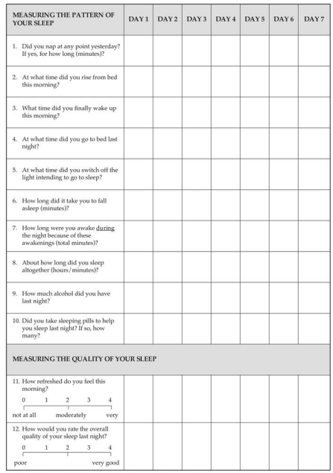
1. Postavljanje jasnih ciljeva
Postavljanje osobnog cilja vezanog uz spavanje → suprotno onome što osoba trenutno doživljava (npr. Želim moći prespavati noć i biti bistrijeg uma tijekom dana)
Dnevnik spavanja – ispunjavanje svako jutro nakon buđenja → evidencija kvalitete spavanja kroz određeni period
  Popunjavanje svakodnevno sve dok se ne riješi problem sa spavanjem

Slide 8
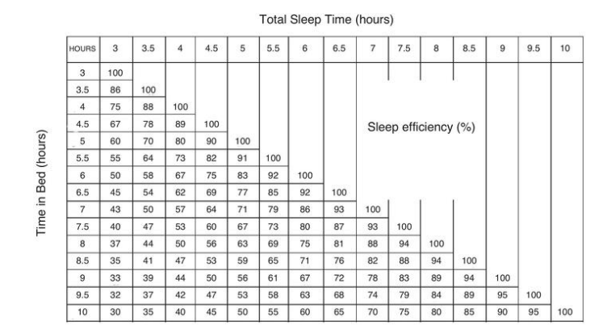
1. Postavljanje jasnih ciljeva
Efikasnost spavanja → Osobe s nesanicom spavaju neefikasno, samo dio noći, dok dobri spavači spavaju veći dio noći (oko 90% efikasnosti)
  Npr. osoba koja provede 8 sati u krevetu (480 minuta) trebala bi biti budna samo 48 minuta (10%) tijekom cijelog tog vremena.
Izračun efikasnosti spavanja = (ukupno vrijeme koje osoba provede spavajući / ukupno vrijeme koje osoba obično provede u krevetu) x 100

Slide 9
2. Poboljšanje higijene spavanja
Dobra higijena spavanja
Ograničiti kofein
Ograničiti nikotin
Ograničiti alkohol
Paziti na prehranu
Paziti na vježbanje
Ograničiti buku
Sobna temperatura
Kvaliteta zraka
Osvijetljenost
Udobnost kreveta
Higijena spavanja → faktori koje se može kontrolirati da bi se spavanje poboljšalo
Same upute o higijeni spavanja obično nisu dovoljne za liječenje trajne nesanice → kombinacija s tehnikama
Važnost faktora higijene spavanja
Okolina spavaće sobe
Stil života
Faktori higijene spavanja

Slide 10
3. Priprema za spavanje
Rutina opuštanja
Načini opuštanja
60–90 minuta prije spavanja
usporiti s aktivnostima i odvojite vrijeme
Individualna rutina (interesi i raspored)
Ne smije biti prestroga → dodatan stres
Četiri područja opuštanja: aktivno, pasivno, tjelesno i mentalno → kombiniranje
i kratki periodi opuštanja od 5 ili 10 minuta mogu biti korisni
Dobar spavač → ne razmišlja previše o spavanju, već samo zaspi te ima opušten odnos prema spavanju i nesanici
Opuštanje treba vježbati

Slide 11
4. Povezivanje kreveta i spavanja
01
03
02
04
Pravilo krevet je za spavanje
Pravilo spavanje samo pri pospanosti
Pravilo četvrt sata
Pravilo štednja sna za noćno vrijeme
Osobe s nesanicom često imaju negativne asocijacije uz spavaću sobu
Sve aktivnosti (osim seksualnih) trebaju biti izvan spavaće sobe kako bi se potaknulo brzo usnivanje
Razlikovanje umora i pospanosti
Osjećaj pospanosti, ne leći samo zato što je 'vrijeme za spavanje’
Svrbež očiju, bolni mišići, nevoljna sklonost drijemanju, manjak energije, zijevanje
Dobri spavači obično zaspe unutar četvrt sata od odlaska u krevet
Ako osoba ne zaspi unutar četvrt sata, trebala bi se ustati i ponovno pokušati kasnije
Ne drijemati tijekom jutra, popodneva i večeri → jačanje veze između kreveta i sna
Izbjegavanje drijemanja osim ako postoji izrazita pospanost tijekom dana, (moguće drugi poremećaj sna)
Notes:
Pravilo spavanje samo pri pospanosti

Slide 12
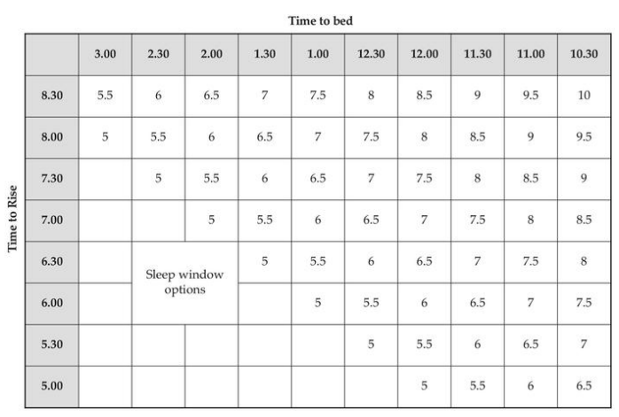
5. Optimalni obrazac spavanja
Praćenje prosječnog trajanja spavanja:
  Vođenje dnevnika spavanja 10 dana
  Izračun prosječnog trajanja spavanja = Ukupno vrijeme spavanja / Broj dana mjerenja
Postavljanje vremenskog okvira spavanja → jasno i redovito vrijeme buđenja i vrijeme odlaska na spavanje u skladu s prosječnim trajanjem spavanja (npr. ako osoba spava 5,5 sati, buđenje u 7:00 znači odlazak u krevet u 1:30)
  Kao minimalni okvir postaviti 5 sati
Promjena vremenskog okvira spavanja
  Povećanje učinkovitosti sna prema 90% smanjenjem vremena provedenog u krevetu
  Praćenje napretka pomoću dnevnika spavanja i tjedno preračunavanje učinkovitosti sna
  Ako učinkovitost sna raste, dodavanje 15 minuta sna svaki tjedan (npr. tjedan 1: 5,5 sati, tjedan 2: 5,75 sati)
  Postupno povećavanje trajanja sna

Slide 13
6. Suočavanje s nemirnim umom
Izdvajanje vremena za razmišljanje
Preispitivanje misli
20 minuta svake večeri u isto vrijeme
Mirno mjesto, dnevnik i olovka
Analiza proteklog dana i dnevnog rasporeda za sutra
Osjećaj kontrole
Preispitivanje negativnih misli (npr. "Nikad neću zaspati")
Korigirati misli da budu realnije i manje alarmantne
Emocionalna reakcija na budnost veći problem od same budnosti
Ne pokušavati zaspati
Stavljanje dana
„na počinak”
Prihvaćanje budnosti umjesto borbe protiv nje
Smanjenje fokusa na problem spavanja, usredotočenost na terapiju
Praćenje napretka kroz vođenje dnevnika
Pripremanje za sutrašnji dan kako bi se smanjile noćne brige
Ako nove misli dolaze u krevetu, zapisati ih za sutrašnje rješavanje

Slide 14
7. Procjena raspoloženja tijekom dana
Nesanica kao cjelodnevni problem → važno je poboljšati kako se osoba osjeća tijekom dana, ne samo noću
Procjenjivanje negativnih misli i tijekom dana, ne samo na ”noćne” misli
Razmatranje drugih uzroka umora → umor nije uvijek rezultat lošeg sna
Procjena dnevnih poteškoća → problemi tijekom dana nisu uvijek posljedica lošeg sna; možda su to samo loši trenutci

Slide 15
Trajno poboljšanje spavanja
Cjeloviti pristup
Izazovnost
Primjena svih relevantnih aspekata i tehnika
Prekidanje starih obrazaca i izgradnja novih je zahtjevna
Tolerancija prema neuspjehu i poticanje
Nošenje s neuspjesima
Motivacija
Normalno osjetiti umor i želju za odustajanjem nakon stvaranja novog obrasca spavanja
Očekivanje povremenih loših noći nakon povratka na normalan san
Ključ trajnog poboljšanja je ustrajnost

Slide 16
Hvala na pažnji!
Literatura: Espie, C. (2017). An Introduction to Coping with Insomnia and Sleep Problems. Hachette UK.

